Slide 1
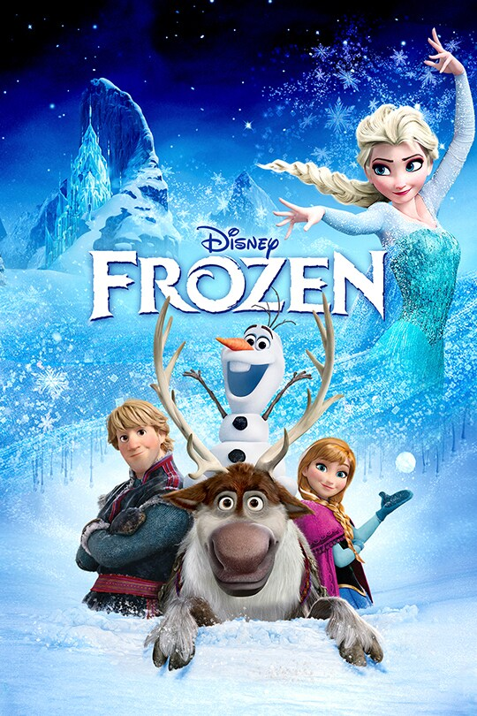
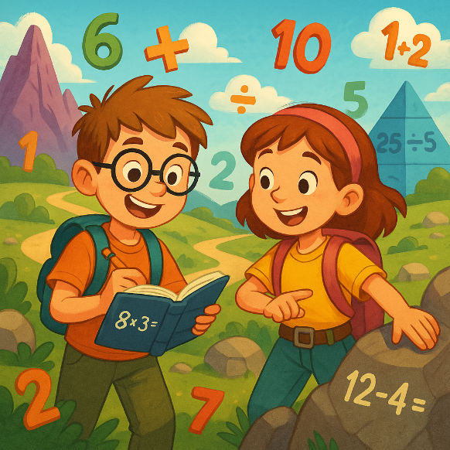
Mira och Linus i Frozen-världen: Äventyret med Medelvärdet

Slide 2
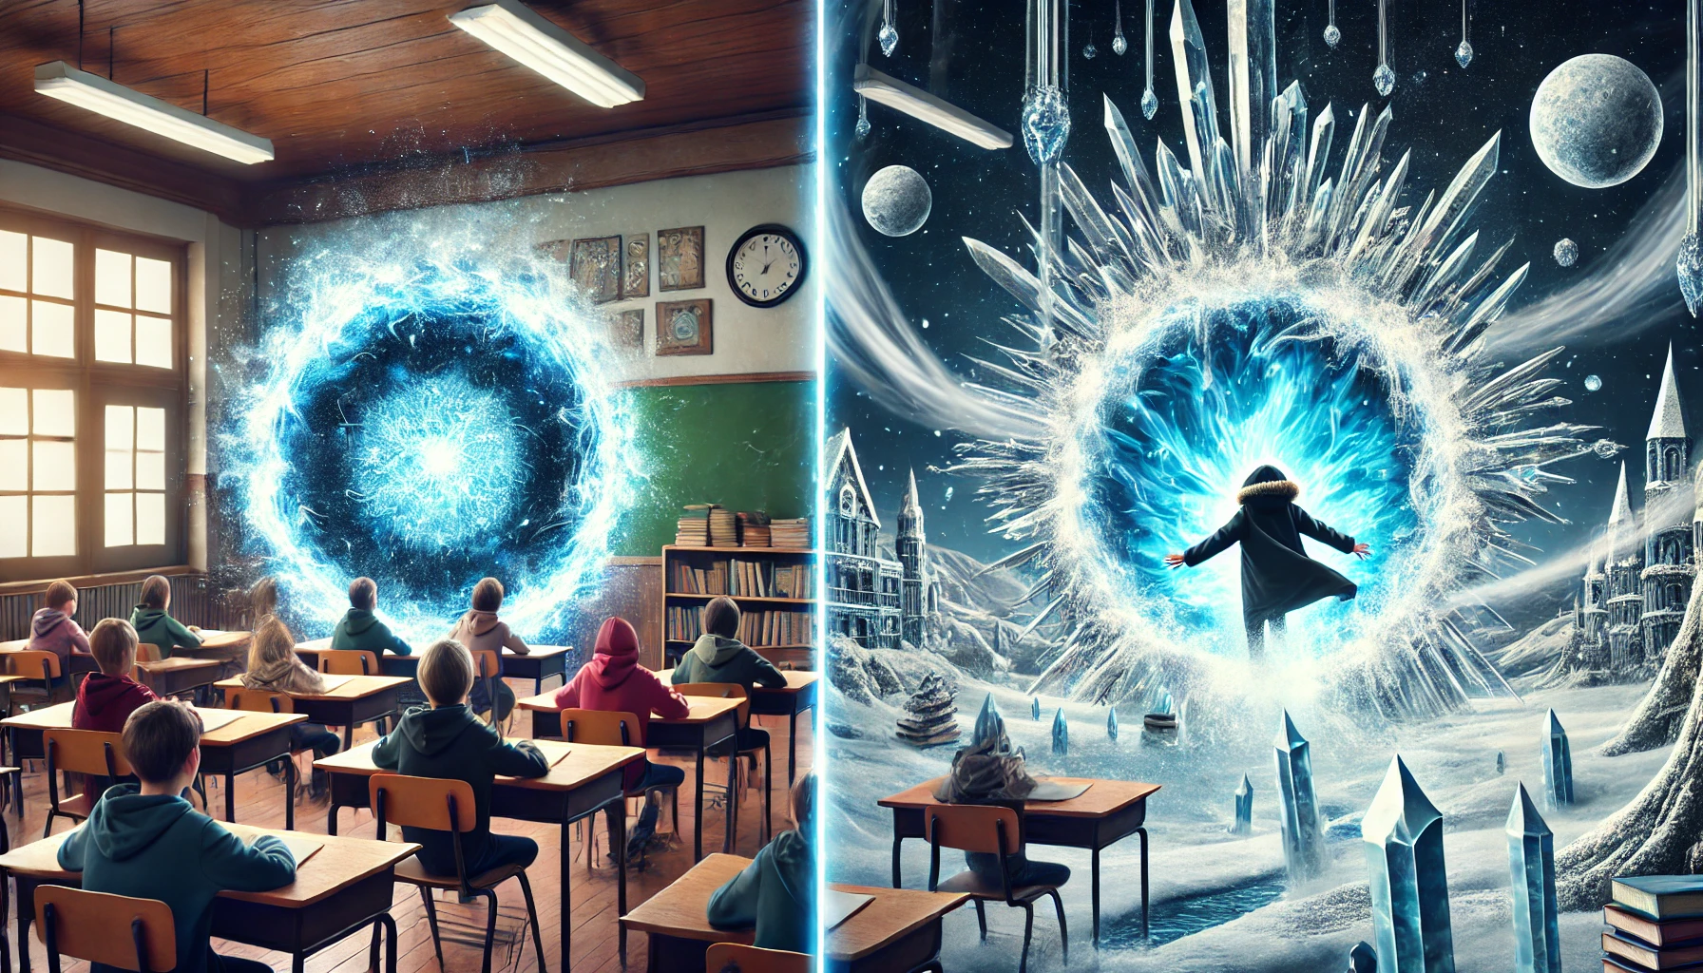
En solig eftermiddag satt Mira och Linus i klassrummet och lyssnade när deras lärare berättade om medelvärdet. Plötsligt flammade en magisk portal upp framför tavlan! Innan de visste ordet av, sögs de in i portalen och landade i en värld täckt av snö och is.
De såg sig omkring och insåg
att de befann sig i Frozen-
världen. Elsa och Anna kom
springande mot dem.
"Åh, tack och lov att ni är här!" sa Elsa. "Vår
magiska balans har rubbats, och vi behöver hjälp
med att räkna ut medelvärdet för att lösa
problemet.”
Mira och Linus såg på varandra, ivriga att börja
äventyret.

Slide 3
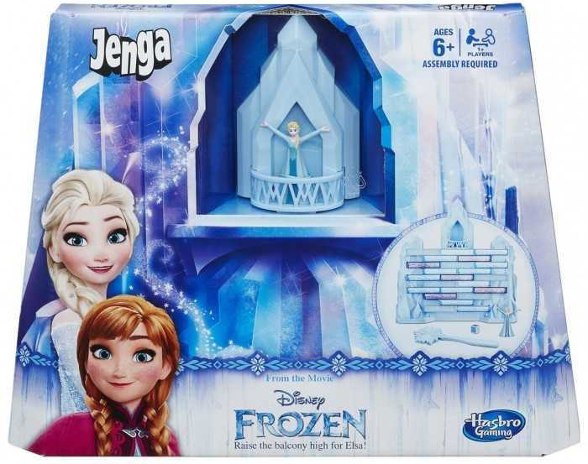
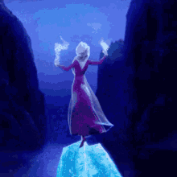
Utmaning 1: Medelvärdet av isblock
Elsa förklarade: "Vår is palats behöver repareras, men vi måste veta medelvärdet av storleken på de isblock vi har. Här är storlekarna på isblocken vi har hittat: 4, 6, 8, 10 och 12. Kan ni hjälpa oss?!”
Hjälp!!! Vad ska vi göra??!
Mira tog snabbt fram en pinne och började räkna i snön.
"Medelvärdet räknar vi ut genom att lägga ihop alla tal och sedan dela med antalet tal," förklarade hon för Linus.
De räknade: 4+6+8+10+12=40.
"Det är fem tal, så vi delar 40 med 5," sa Linus.
"Medelvärdet är 8!" ropade Mira.
Elsa log och vinkade med handen, och isblocken flög
på plats i palatset.

Slide 4
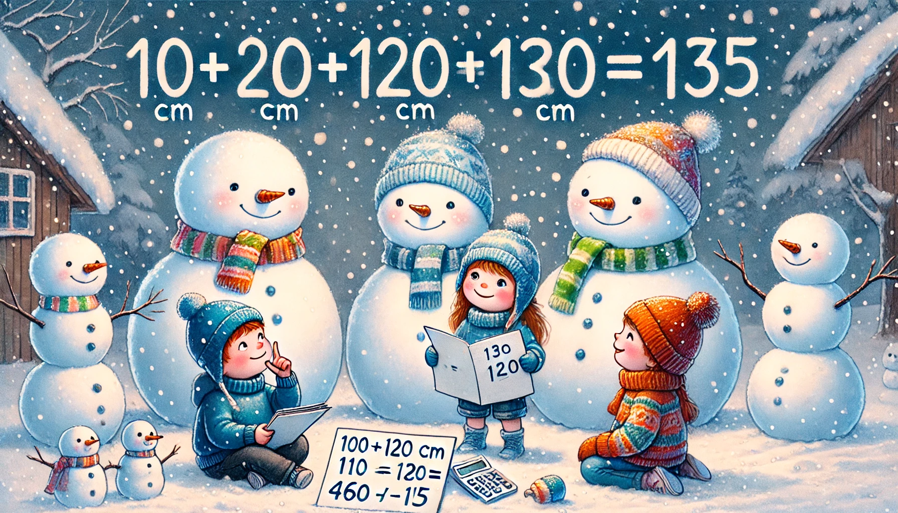
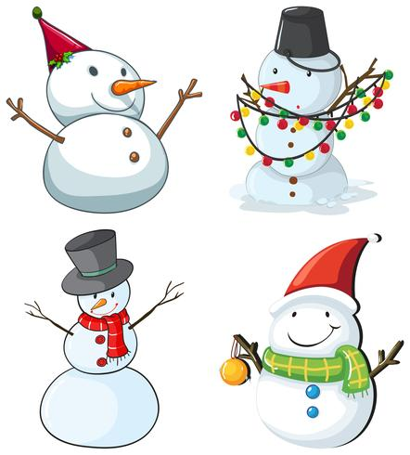
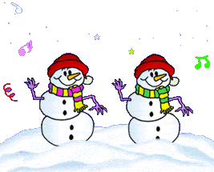
Utmaning 2: Snögubbarnas dans
Anna sprang fram och sa: "Vi har ett annat problem! Våra snögubbar ska dansa i par, men vi måste räkna ut medelvärdet av deras längder för att få balansen rätt."
Hon pekade på en grupp snögubbar.
Deras längder var 100 cm, 120
cm, 110 cm och 130 cm. Mira och
Linus satte sig genast i arbete.
"Vi lägger ihop längderna:
100+120+110+130=460," sa Mira.
"Och det finns fyra snögubbar, så vi delar 460 med 4,"
tillade Linus.
"Medelvärdet är 115 cm!" sa de i kör.
Snögubbarna började dansa, och Anna
applåderade.

Slide 5

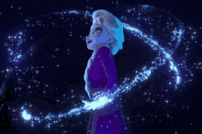
Kristoffer kom åkande på Sven och sa: "Vi behöver också er hjälp! Elsa försöker skapa en magisk snöstorm, men vi måste balansera snöflingorna. Antalet flingor i olika områden är 50, 60, 80 och 90. Vad är medelvärdet?”
Mira och Linus räknade igen: 50+60+80+90=280.
"Det finns fyra områden, så vi delar 280 med 4," sa Linus.
"Det blir 70," sa Mira. "Medelvärdet är alltså 70 snöflingor."
Elsa log och skapade en perfekt balanserad snöstorm som glittrade över hela världen.
Utmaning 3: Snöflingornas magiska balans

Slide 6
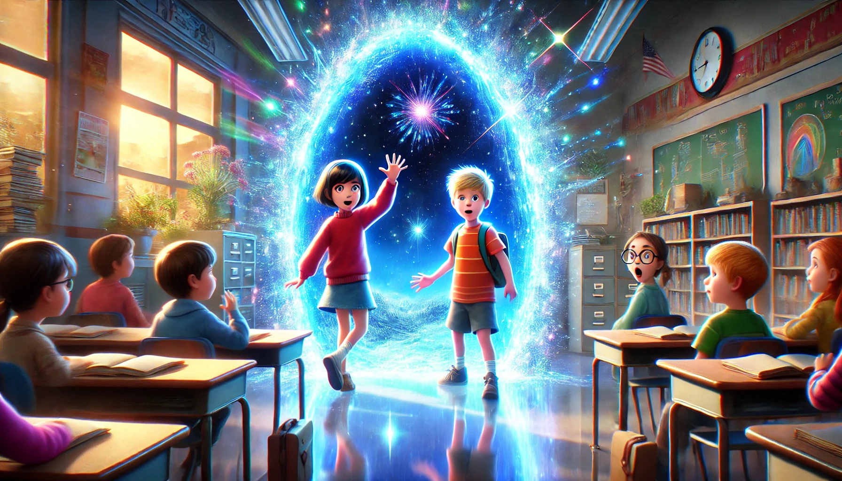
Hemresan
När alla problem var lösta öppnade Elsa en ny portal åt Mira och Linus. "Tack för att ni hjälpte oss med era mattekunskaper," sa hon.
Mira och Linus vinkade hejdå och
klev in i portalen. När de öppnade
ögonen var de tillbaka i
klassrummet, och läraren tittade
förvånat på dem.
"Ni verkar ha förstått
medelvärdet väldigt bra!" sa hon.
Mira och Linus log mot varandra.
De visste att de precis hade haft
ett riktigt äventyr.

Slide 7
Uppgift till eleverna: Nu är det er tur! Lös dessa problem och hjälp Linus och Mira att lösa fler äventyr!
Elsa behöver bygga en bro av isblock. Här är storlekarna på några av isblocken hon har skapat: 5 meter, 8 meter, 9 meter och 6 meter. Vad är medelvärdet av isblockens storlek?
Olaf har gjort nya snögubbe-vänner, och han vill veta medelvikten. Här är vikten på de nya snögubbarna: 12 kg, 10 kg, 14 kg, 8 kg och 6 kg. Vad är medelvikten av snögubbarna?
Under en magisk natt faller snöflingor över fyra olika delar av Arendal. Elsa vill veta medelvärdet av antalet snöflingor som föll: 200 snöflingor på slottet, 300 snöflingor i skogen och 250 snöflingor på fjällen. Vad är medelvärdet av antalet snöflingor?
Anna och Kristoffer anordnar en skridskotävling för pingviner. Här är tiderna som 7 pingviner tog på sig att åka över sjön: 5 min, 7 min, 6 min, 8 min, 6 min, 7 min och 3 min. Vad är medelvärdet av deras tider?

Slide 8

Vi ses igen i nästa äventyr!
Tanja Bajraktarova, Tallbohovskolan, Järfälla 01/2025

